Slide 1
¿Qué es CSS?
Cascading Styling Sheets

Slide 2
Como importar estilos
<head>
<link rel="stylesheet" type="text/css" href=“fuente.css" />
</head>

Slide 3
¿A que se pueden aplicar estilos?
Etiquetas HTML

Slide 4
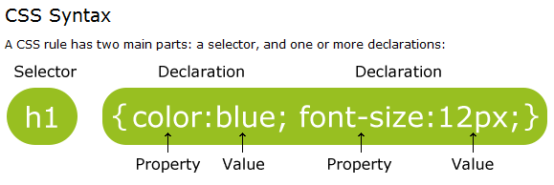
Definicion y sintaxis

Slide 5
Como aplicarlo
Importandolo solamente
ID
Class

Slide 6
ID
Aplica un estilo especifico a un elemento.
En la definición del estilo, creamos un identificador al que le anteponemos #.
Para aplicarlo a una etiqueta , en su propiedad id debemos poner que es igual al identificador

Slide 7
Class
Aplica para un grupo de elementos.
En la definicion del estilo, creamos un identificador y le anteponemos un “.”.
Para aplicarlo a etiquetas debemos poner que la propiedad class es igual al identificador.

Slide 8
Especificacion de Class
Podemos especificar que las class solo sean aplicables a una etiqueta , para hacerlo debemos escribir el nombre de la etiqueta , seguido por “.” y a continuacion el identificador.
Para importarlo, solo en la etiqueta definida tendra un efecto y basta con poner el identificador.

Slide 9
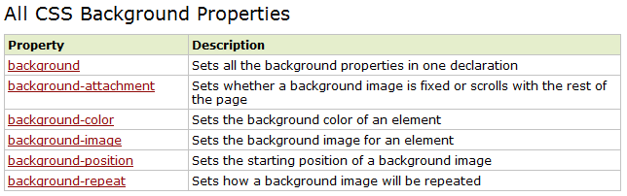
Background

Slide 10
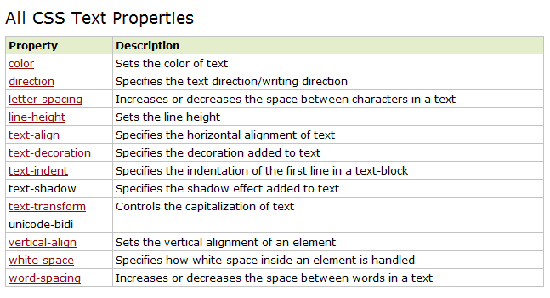
Text

Slide 11
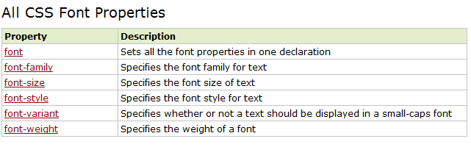
Font

Slide 12

Link

Slide 13
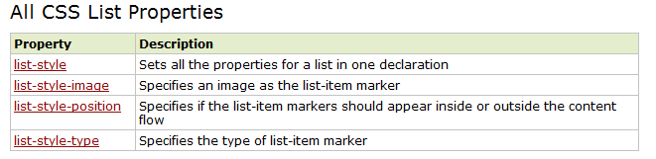
List

